Slide 1
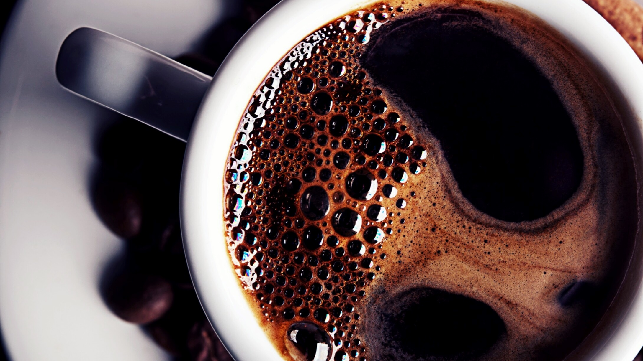
Ne mečemo hrane stran
Osnovna šola Gabrovka-Dole
9. Razred
Naravoslovni dan, 22.4.2020

Slide 4
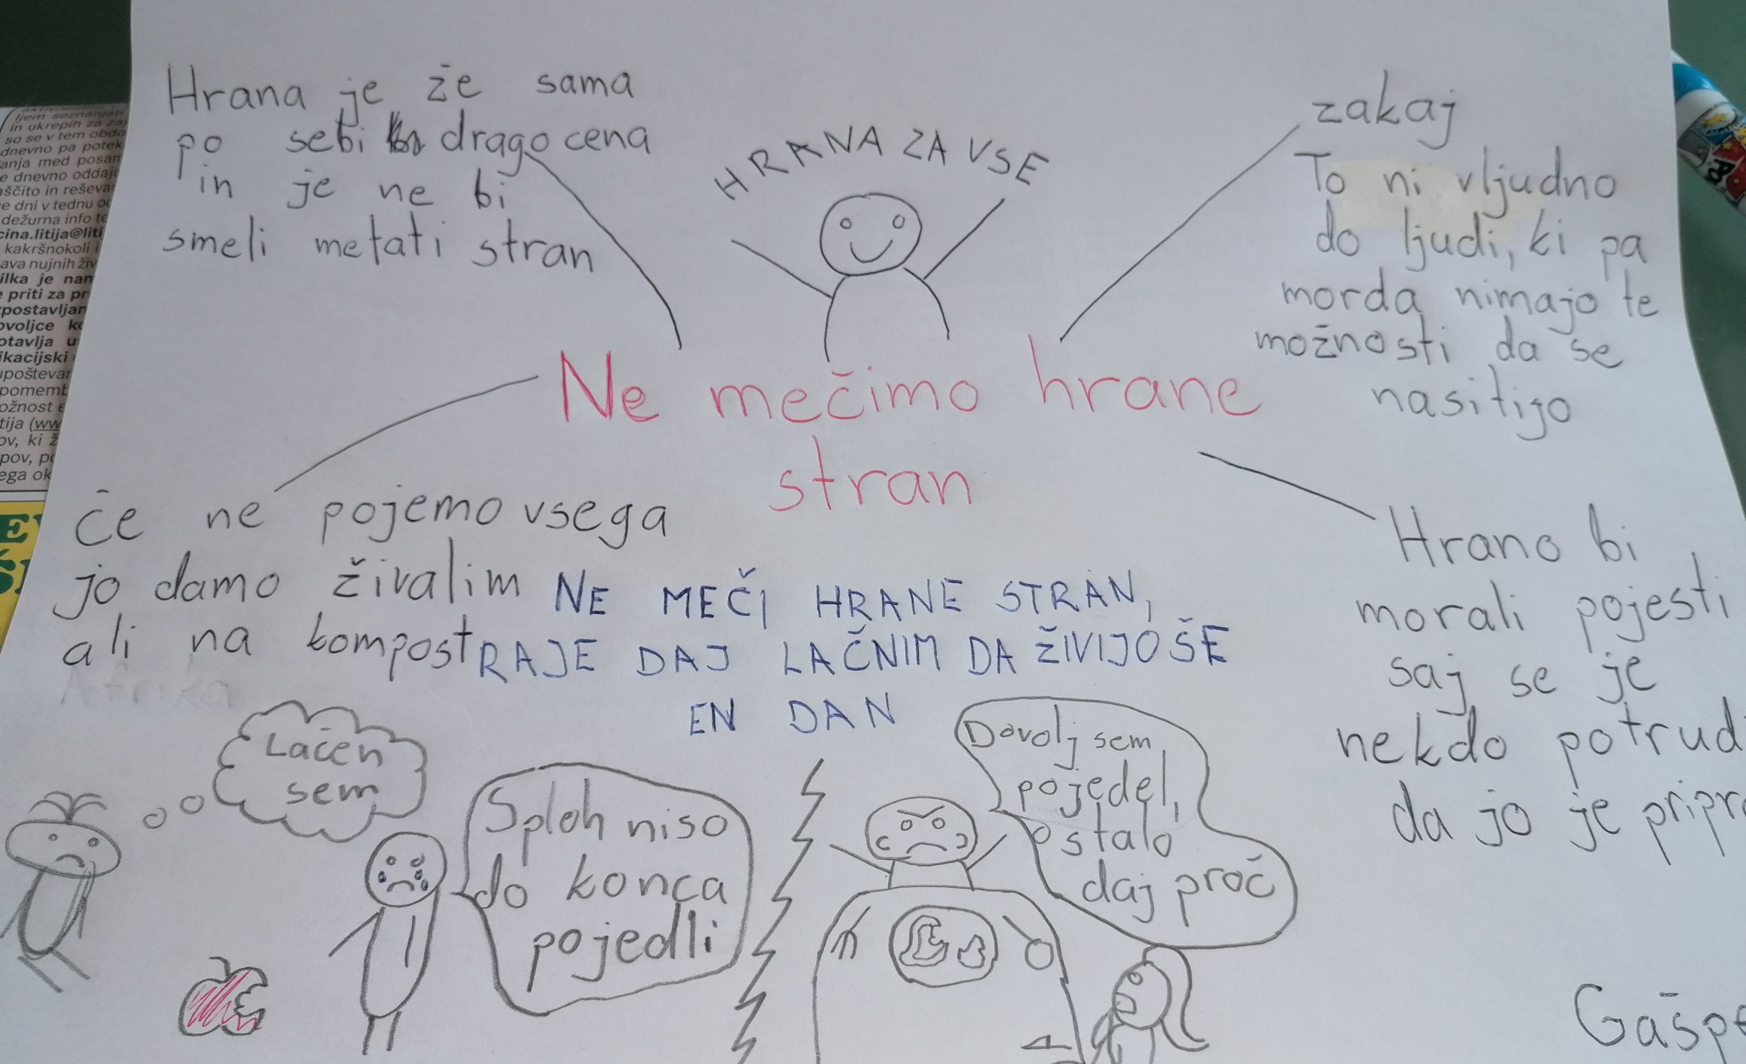

Slide 6
Kateri je najbolj očiten znak, da je z našo družbo nekaj zelo narobe? Enormne količine zavržene hrane.
Tega, da mečemo stran ogromne količine odvečne, pretečene ali celo sveže hrane, se večina od nas v razvitih državah sploh ne zaveda in zato v tem ne vidimo neke velike zablode, saj lahko vedno kupimo novo in bolj svežo hrano poceni in na vsakem vogalu. In če si hrano lahko privoščimo, pravzaprav ni pomembno, ali jo mečemo stran ali ne. Res? Ne, prav nasprotno.

Slide 7
Na Zemlji prebiva 7 milijard ljudi, od tega kar 1 milijarda strada, pri tem pa FAO (Organizacija ZN za prehrano in kmetijstvo) ugotavlja, da več kot tretjina svetovne proizvodnje hrane konča v smeteh. To pomeni, da vsako leto na svetu odvržemo vrtoglavih 1,3 milijarde ton hrane, kar je dovolj, da v enem letu nahrani 3 milijarde ljudi.

Slide 8
Do leta 2050 bo svetovno prebivalstvo preseglo 9 milijard in zato se bo morala proizvodnja hrane povečati za 70 %. To seveda pomeni, da bo že v bližnji prihodnosti prehranska oskrba postala eden ključnih svetovnih socialnih in okoljskih problemov, četudi se nam danes ne zdi tako.

